Slide 1
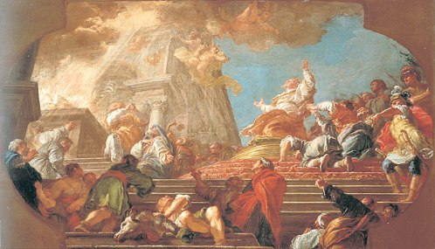
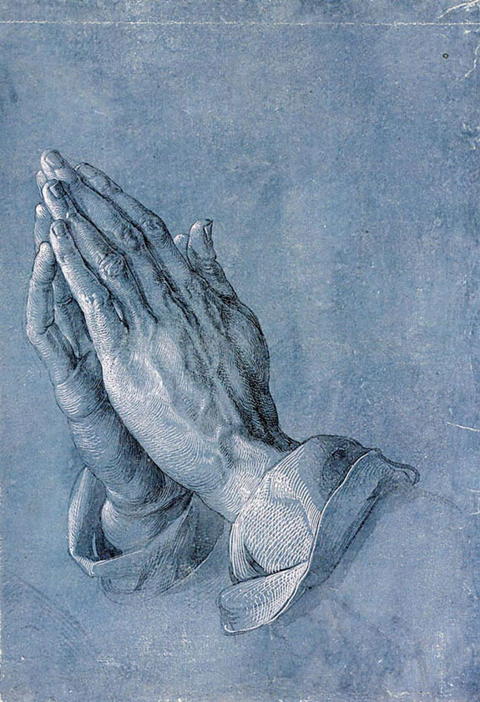
Kraljevska molitva
Kako je Salomon molio za mudro srce
(1 Kr 3,5–14;
2 Ljet 1,7–12)

Slide 2
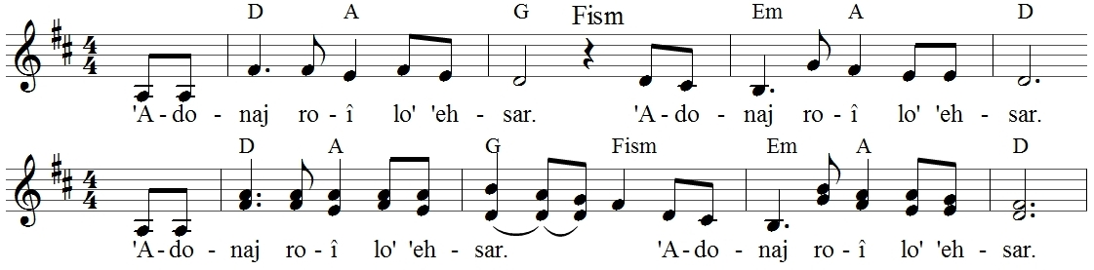
יהוה רעי לא אחסר [adonaj ro’i lo ehsar]
Gospodin je pastir moj ni u čem ja ne oskudijevam

Slide 3
Kraljevska molitva
Kako je Salomon molio za mudro srce
(1 Kr 3,5–14;
2 Ljet 1,7–12)

Slide 4

Dođite, otpočinite! Duhovne vježbe
Sestre Uršulinke
Ludbreg, 14. do 23. srpnja 2024. amdg.eu

Slide 5
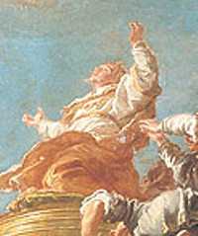
Moje životno zvanje
Tko je najviše zaslužan za moje duhovno zvanje?
Koju mi je životnu zadaću Gospodin povjerio?
Što ja tražim od Boga?

Slide 6
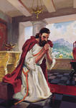
Egzistencijalna, zahvalna molitva
“Tko može suditi tvojemu narodu” (1 Kr 3,9b)
“Ne da se pobrojiti ni popisati” (v8)
Duhovnost za najviši sloj
Početak molitve u 1 Kr 3,6s:
Veoma naklon, čuvao veliku milost
A) pohvala: “velika privrženost” (2x חסד גדול ḥésed gadol 3,6)
B) veličina oca: David (2x v6s)

Slide 7
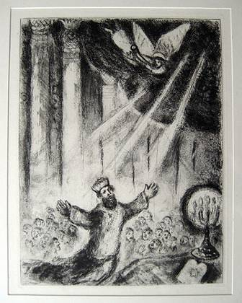
Kraljevska molitva
“Ti si me postavio za kralja” (7)
Ja: (1) “mališ” (נער ná’ar)
Usp. Izl 33,11; 1 Sam 3,1.8; Jr 1,6
(2) “malen”, najmlađi
(3) nepoučen
Što traži (9a):
“pronicavo” (KS), “razumno” (Š.) srce
לב שׁמע leb šoméª‘ koje sluša (9) = mudro i razumno (12)
“prosuđivanje pravice” (KS), “pravo djelovanje” (Š.) (11)
“da slušaš pravo/sud” (Božji mišpāt 11)

Slide 8
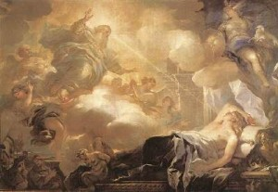
Živi susret s Bogom
Kralj odgovara na Božji nalog u 1 Kr 3,5:
“Traži! = Pitaj!” (v5)
Vrsta objave (3,5.15)?
u snu (3,5.15)
“javio se” (1 Kr 3,5):
= יהוה se dao vidjeti
Abrahamu (Post 18,1); Jakovu (Post 35,9)
“tvoj sluga” (1 Kr 3,7.8.9); “moj Bog” (‘elohaj v7)

Slide 9
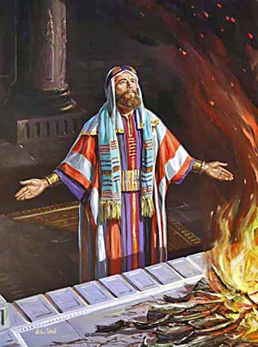
Kraljevsko uslišanje
Božanski kriterij u 1 Kr 3,12?
“učinit ću po tvojim riječima”
“Što da ti dam?” (5)
Plodovi (1 Kr 3,12s):
Mudro srce (v12) + bogatstvo, slava (v13)
uvjet – “ako”: “moji putovi”, “moji zakoni i zapovijedi”

Slide 10
Moje životno zvanje
Tko je najviše zaslužan za moje duhovno zvanje?
Koju mi je životnu zadaću Gospodin povjerio?
Što ja tražim od Boga?

